Slide 1
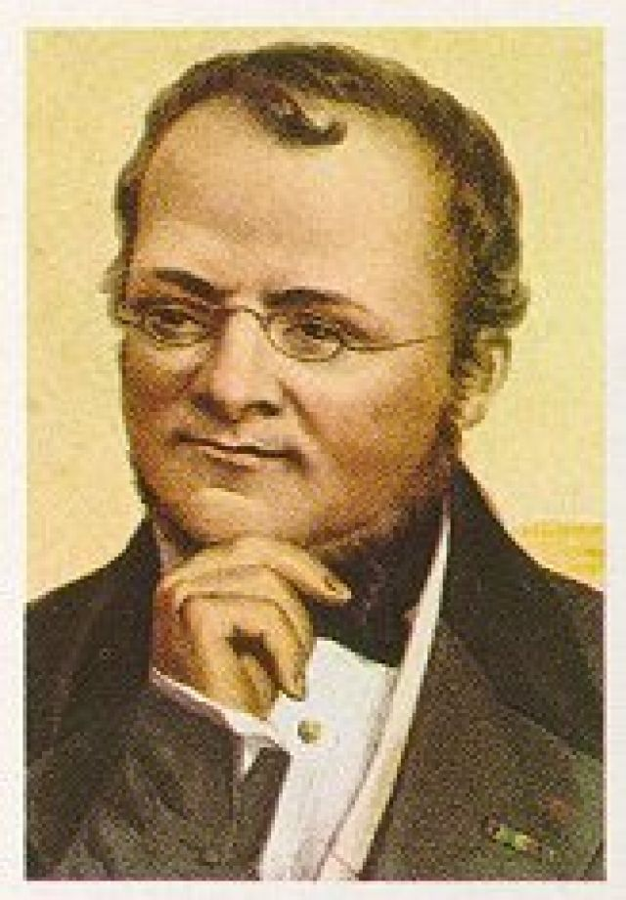
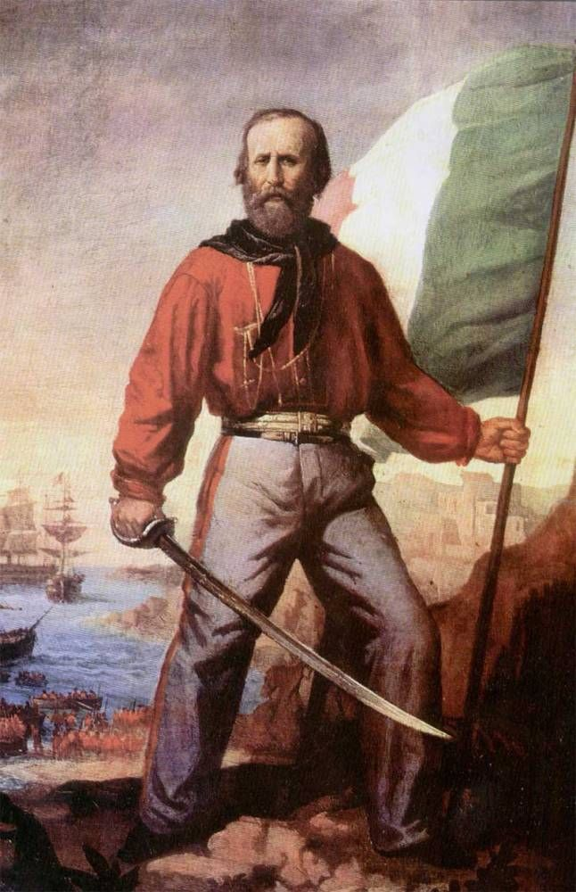
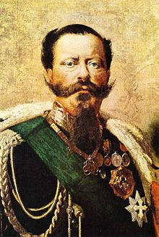
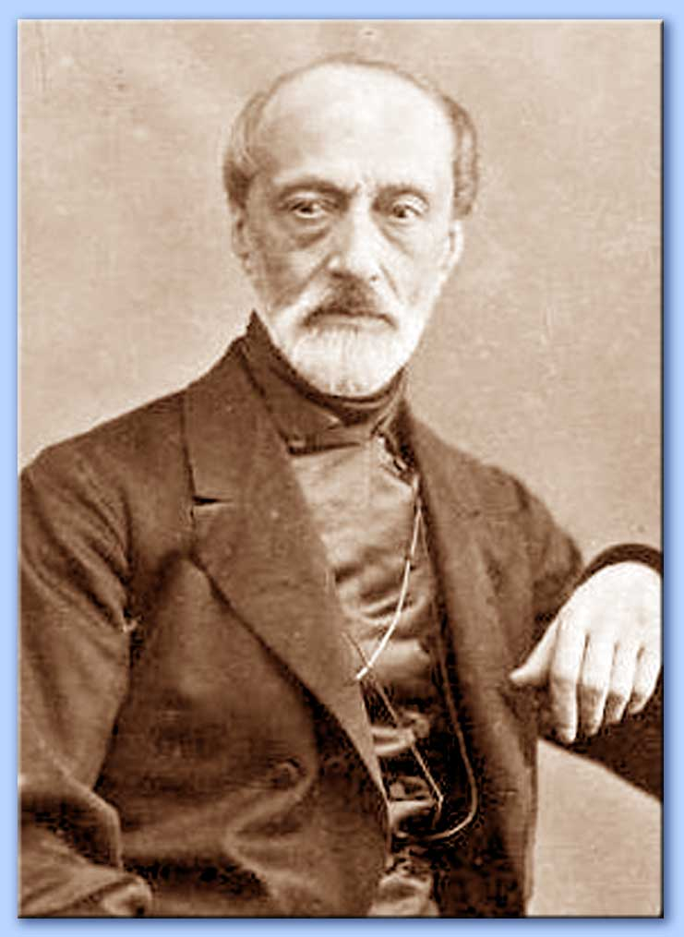
RISORGIMENTO

Slide 2
RISORGIMENTO
Difficile mantenimento dell’equilibrio:
Circolazione delle idee della Rivoluzione
Ideali patriottici
  Indipendenza dagli stranieri

Slide 3

Ondate rivoluzionarie
1820
1830
1848
America latina
Grecia
Spagna (Cadice)
Italia
Francia
Paesi Bassi
Belgio
Polonia
Italia
Francia
Impero asburgico
Stati tedeschi
Italia

Slide 4
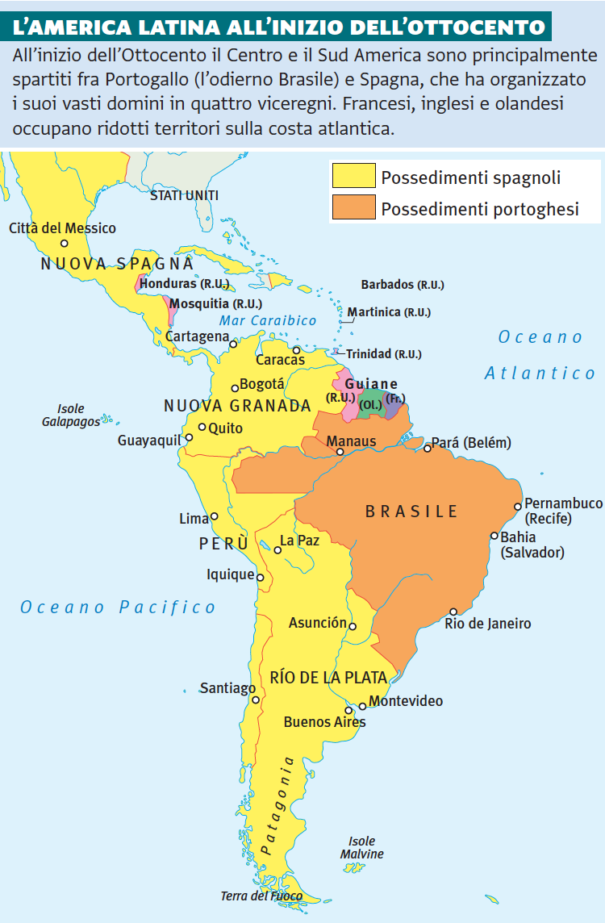
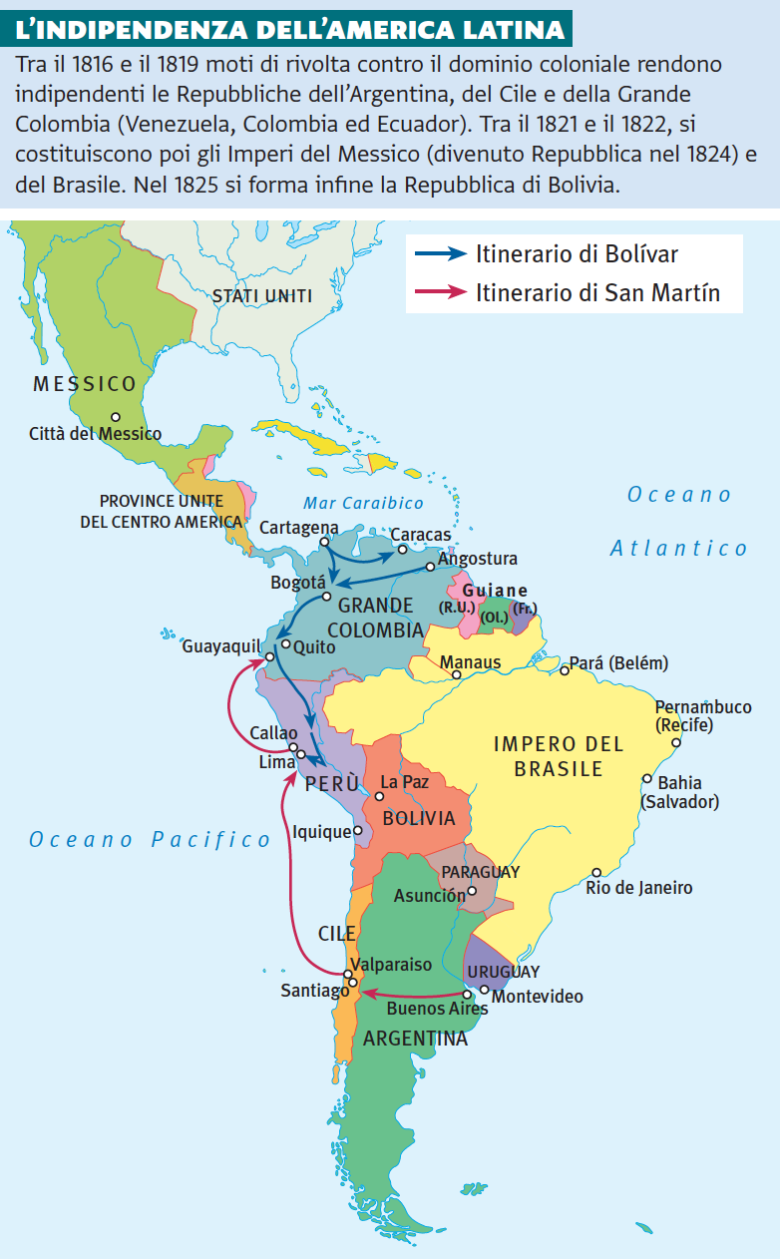

Slide 5
RISORGIMENTO
Processo storico che porta l’Italia alla sua unificazione nazionale (1820-1861)

Slide 6
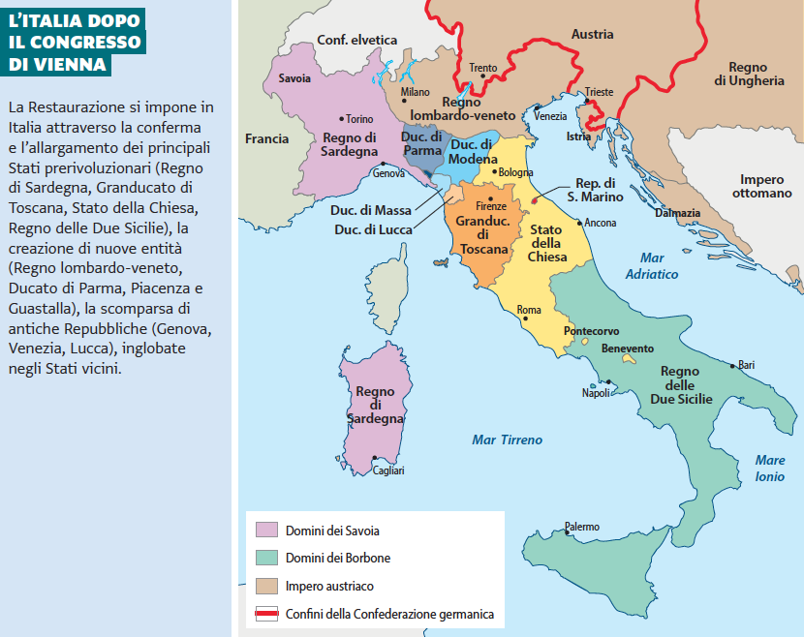
Italia dopo il Congresso di Vienna

Slide 7
Italia dopo il Congresso di Vienna
Italia divisa in molti Stati, spesso dominati da stranieri.
Lombardia, Veneto, Trentino sono territori dell’impero austo-ungarico
Il Regno di Sardegna, retto dai Savoia
Il Granducato di Toscana (Lorena)
I ducati di Modena e di Parma
Lo Stato della Chiesa (ovviamente retto dal papa)
Il Regno delle Due Sicilie, dove a regnare sono i Borbone spagnoli

Slide 8
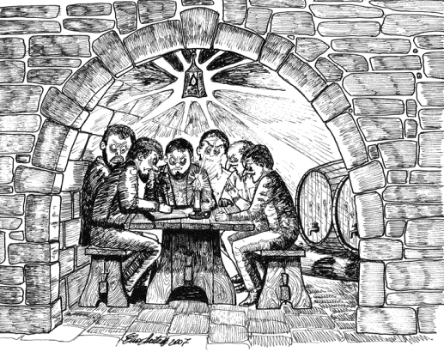
I primi moti: la Carboneria
Forti aspirazioni dei patrioti e dei
sostenitori di una svolta liberale
Lo stretto controllo della stampa, della cultura e dell’opinione pubblica favorisce la nascita di moltissime società segrete clandestine, come la Carboneria

Slide 9
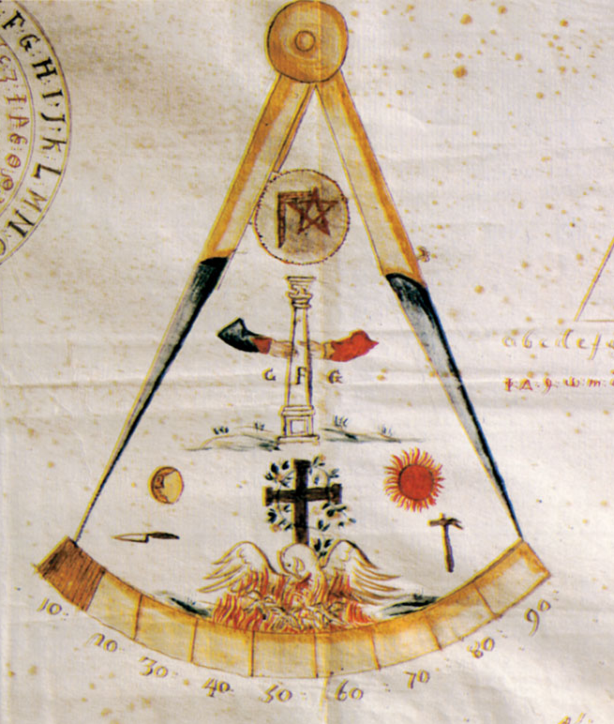
I primi moti: la Carboneria
In tutta Europa nascono molte società segrete, modellate sulla Massoneria:
Gran Bretagna, 1700
nata per promuovere la fratellanza universale
Simboli della Carboneria (Museo del Risorgimento, Venezia)
CARBONERIA
Organizzazione clandestina
Gerarchia
Uso di simboli e rituali
Ideali liberali, democratici: 1) unità e indipendenza nazionali; 2) richiesta di una Costituzione

Slide 10
L’idea di NAZIONE
Esaltazione dell’idea di NAZIONE
(Romanticismo)
Fattori bio-culturali:
identità di lingua, cultura/tradizione/ pensiero, etnia (sangue)
formano un’anima nazionale
Numerose opere artistico-letterarie
Nazione come comunità di parentela: la patria è madre, tutti i suoi figli sono fratelli, i leader sono i padri della patria.
Berchet, Leopardi, Pellico, Manzoni, Guerrazzi, d’Azeglio, Verdi…
scivolamento nel nazionalismo

Slide 11
I primi moti: la Carboneria
CARBONERIA
Chi?
Composizione variegata: soldati e ufficiali, giovani studenti, liberi professionisti, commercianti, artigiani, possidenti…
Quanti?
Da 300000 a 624000 unità
scarsa adesione popolare

Slide 12
Moti del 1820 e 1830
1820
la Carboneria organizza un’insurrezione
A Napoli
Ferdinando di Borbone deve concedere la Carta di Cadice
la Santa alleanza pone fine al regime costituzionale
1821
Insorti reclamano la Costituzione
In Piemonte
ma i Savoia chiamano in aiuto l’Austria, che seda la rivolta
DURA AZIONE REPRESSIVA

Slide 13

progetta un’insurrezione da estendersi in tutta l’Italia centrale
Nel febbraio del 1831
A Modena, Ciro Menotti
in Emilia si formano diversi governi provvisori
Contrasti municipalistici
Intervento delle truppe austriache
  - Menotti condannato a morte
FALLIMENTO DEI MOTI CARBONARI DEL 1820 e del 1830

Slide 14
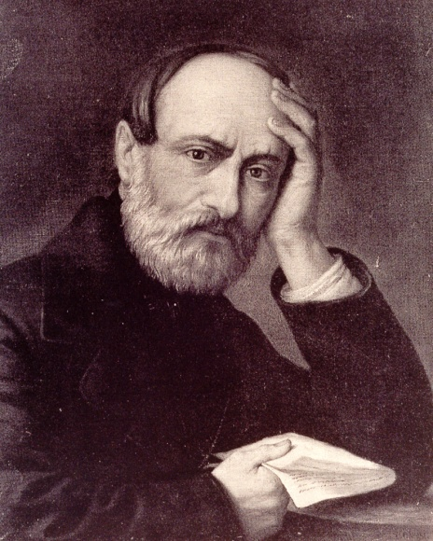
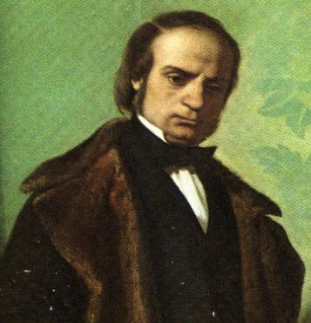
Duplice anima del movimento nazionale
Corrente democratico-mazziniana
Corrente moderata-federalismo, neoguelfismo

Slide 15
Mazzini
Iscritto alla Carboneria
Arrestato; esilio a Marsiglia (1831)
ne critica gli errori
L’eccessiva segretezza impedisce che partecipi anche il popolo alla rivoluzione
Troppa fiducia nell’appoggio dei sovrani
Troppa fiducia nell’aiuto degli stranieri
Mancanza di un’organizzazione comune con un unico scopo

Slide 16
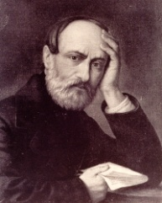

Mazzini
Nel 1831 fonda, per raggiungere i suoi obiettivi, la GIOVINE ITALIA
Deve coordinare l’insurrezione

Slide 17
Mazzini
“La Giovine Italia è la fratellanza degli Italiani credenti in una legge di progresso e di dovere; i quali, convinti che l’Italia è chiamata ad essere nazione – che può con forze proprie crearsi tale – che il mal esito dei tentativi passati spetta, non alla debolezza, ma alla pessima direzione degli elementi rivoluzionari – che il segreto della potenza è nella costanza e nell’unità degli sforzi – consacrano, uniti in associazione, il pensiero e l’azione al grande intento di restituire l’Italia in nazione di liberi ed eguali una, indipendente, sovrana”.
Dall’«istruzione generale per gli affratellati nella Giovine Italia», 1831

Slide 18
Mazzini
“Pensiero e azione”
elabora un suo progetto politico
“Italia: una, indipendente, libera, repubblicana”
idea di un’unità italiana (l’Italia era da secoli divisa)
indipendente e libera dagli stranieri
e repubblicana (anche negli altri Stati d’Europa l’organizzazione repubblicana non veniva presa in considerazione)
Centralità delle idee democratico-repubblicane e di nazione

Slide 19
Mazzini
“Pensiero e azione”
Gli strumenti per realizzare il progetto
la propaganda (far conoscere a tutti, con linguaggio semplice, quali sono gli obiettivi)
l’insurrezione (la rivoluzione deve essere del popolo)
“Qualunque presume chiamare il popolo all’armi, deve potergli dire il perché. [...] Per queste ragioni, la Giovine Italia dichiara senza reticenza a’ suoi fratelli di patria il programma in nome del quale essa intende combattere. [...] La Giovine Italia è repubblicana e unitaria”.

Slide 20
Ogni iniziato nella Giovine Italia pronunzierà davanti all’iniziatore la formola di promessa seguente:
Nel nome di Dio e dell’Italia,
Nel nome di tutti i martiri della santa causa italiana, caduti sotto i colpi della tirannide, straniera o domestica,
Pei doveri che mi legano alla terra ove Dio m’ha posto, e ai fratelli che Dio m’ha dati – per l’amore, innato in ogni uomo, ai luoghi dove nacque mia madre e dove vivranno i miei figli – per l’odio, innato in ogni uomo, al male, all’ingiustizia, all’usurpazione, all’arbitrio – pel rossore ch’io sento in faccia ai cittadini dell’altre nazioni del non avere nome né diritti di cittadino, né bandiera di nazione, né patria – pel fremito dell’anima mia creata alla libertà, impotente ad esercitarla, creata all’attività nel bene e impotente a farlo nel silenzio e nell’isolamento della servitù – per la memoria dell’antica potenza – per la coscienza della presente abbiezione – per le lagrime delle madri italiane – pei figli morti sul palco, nelle prigioni, in esilio – per la miseria dei milioni:
Io N. N.
Credente nella missione commessa da Dio all’Italia, e nel dovere che ogni uomo nato italiano ha di contribuire al suo adempimento;
Convinto che dove Dio ha voluto fosse nazione, esistono le forze necessarie a crearla – che il popolo è depositario di quelle forze – che nel dirigerle pel popolo e col popolo sta il segreto della vittoria;
Convinto che la virtù sta nell’azione e nel sagrificio – che la potenza sta nell’unione e nella costanza della volontà;
Do il mio nome alla Giovine Italia, associazione d’uomini credenti nella stessa fede, e giuro:
Di consecrarmi tutto e per sempre a costituire con essi l’Italia in nazione una, indipendente, libera, repubblicana.
Di promovere con tutti i mezzi, di parola, di scritto, d’azione, l’educazione de’ miei fratelli italiani all’intento della Giovine Italia, all’associazione che sola può conquistarlo, alla virtù che sola può rendere la conquista durevole;
Di non appartenere, da questo giorno in poi, ad altre associazioni;
Di uniformarmi alle istruzioni che mi verranno trasmesse, nello spirito della Giovine Italia, da chi rappresenta con me l’unione de’ miei fratelli, e di conservarne, anche a prezzo della vita, inviolati i segreti;
Di soccorrere coll’opera e col consiglio a’ miei fratelli nell’associazione,
ora e sempre.
Così giuro, invocando sulla mia testa l’ira di Dio, l’abbominio degli uomini e l’infamia dello spergiuro, s’io tradissi in tutto o in parte il mio giuramento.

Slide 21
Mazzini
Forte connotazione religiosa
militanza politica → “apostolato”
propaganda → diffusione del “verbo”
“martiri” dell’azione patriottica
“guerra santa” / “santa crociata”
“risurrezione” della nazione

Slide 22
Mazzini
Fallimento dei moti (1)
1833, nel Regno di Sardegna; nel 1834 a Genova
Espulso dalla Francia (1833), fonda a Berna la Giovine Europa
- Numerosi arresti; Mazzini si rifugia a Londra (1837) e nel 1839 rifonda la Giovine Italia
Fallimento dei moti (2)
1843-4: in Calabria (fratelli Bandiera) e in Romagna

Slide 23
La corrente moderata
Vincenzo Gioberti
Del primato morale e civile degli Italiani
Il primato morale degli italiani si fonda sul fatto che l’Italia ospita la sede della cattolicità ed è confessionalmente coesa
Creazione di una federazione di Stati
La presidenza deve essere attribuita al papa (neoguelfismo)

Slide 24
La corrente moderata
Polemica con Mazzini: il “popolo italiano” non può essere soggetto d’azione politica perché non è ancora altro che “un desiderio e non un fatto, un presupposto e non una realtà, un nome e non una cosa”. Per questo la guida del risorgimento nazionale deve essere “monarchic[a] ed aristocratic[a], cioè risedente nei principi e avvalorat[a] dal concorso degl’ingegni più eccellenti, che sono il patriziato naturale e perpetuo delle nazioni”

Slide 25
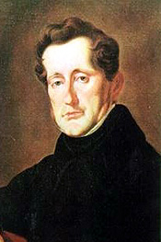
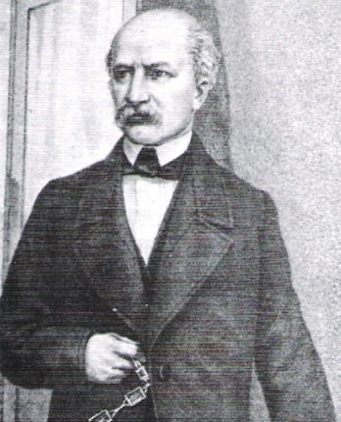
La corrente moderata
Cesare Balbo
federazione italiana governata dai Savoia
Carlo Cattaneo
federazione repubblicana sul modello statunitense

Slide 26
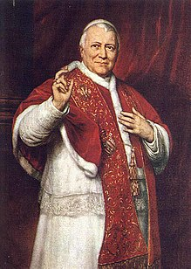
La stagione delle riforme
Pio IX (1846-1870)
Riforme (amnistia per i detenuti politici, istituzione di commissioni per l’introduzione di riforme istituzionali, attenuazione della censura)
Grandi speranze nei neoguelfi
concessione di costituzioni
Ferdinando II (Regno delle Due Sicilie)
Granduca di Toscana Leopoldo II
Pio IX
Carlo Alberto (Regno di Sardegna) → STATUTO ALBERTINO
Arretratezza italiana
Evitare sommosse

Slide 27
Prima guerra d’indipendenza
1848
Ondata rivoluzionaria in Europa
INSORGONO contro gli austriaci
governi provvisori
Venezia
18 marzo 1848
Milano (le 5 giornate)
gli austriaci si ritirano nel quadrilatero
23 marzo 1848
Carlo Alberto dichiara guerra all’Austria
Prima guerra di indipendenza

Slide 28
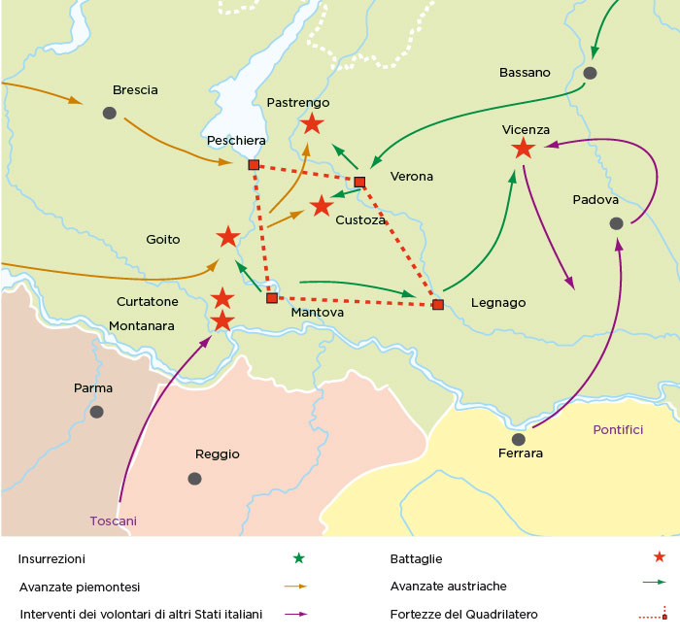
gli austriaci si ritirano nel quadrilatero

Slide 29
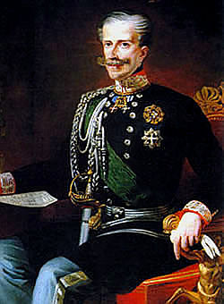
Prima guerra d’indipendenza
Si uniscono a Carlo Alberto truppe da Napoli, Regno pontificio, Toscana
Lo scenario muta
Pio IX si ritira
teme scisma con l’Austria
«secondo l’ufficio del supremo nostro apostolato [...] abbracciamo tutte le genti, popoli e nazioni con pari studio di paternale amore»
389 universitari pisani
fine aprile
Ferdinando II si ritira
intenzioni egemoniche del Piemonte
Carlo Alberto continua da solo
Plebisciti a Piacenza, Parma, Modena, Reggio, Padova, Rovigo, Vicenza, tutta la Lombardia

Slide 30
Testimonianza pisana sulle feste patriottiche, 1847-1848
Una manifestazione a Pisa, 6 settembre 1847, nelle parole di Giuseppe Montanelli
Ricordo con commozione l’ora che in Pisa dalla mia terrazza feci proferire ai convenuti alla federazione il giuramento nazionale. Il cielo era a tempesta. Quel magnifico anfiteatro del Lung’Arno, nel cui centro abitavo, era tutto ornato di bandiere. Avevo appresso a me il simbolo del lutto lombardo, la bandiera nazionale abbrunata. Domandavo se, come ora in festa, ci ritroveremmo insieme al pericolo. Chiedo alle madri e ai padri se manderanno al campo i figliuoli, e la turba rispondeva Sì. Chiedo ai preti se benediranno gli eserciti, se suoneranno a stormo le campane; e ancora quella santa promessa: Sì, Sì, giuriamo! allora ripresi io: vi saremo tutti. E le braccia alzate, le mani stese, le guancie rigate di lagrime, per tre volte tutti rispondeva la moltitudine con grido immenso e concorde che mi suona ancor dentro. Né era fuoco di paglia. Ho incontrato sui campi lombardi in faccia al nemico coloro che mi rammentavano con ebbrezza quel giorno e quelle promesse, mentre sibilavano ai nostri orecchi le palle tedesche e noi mostravamo il petto.

Slide 31
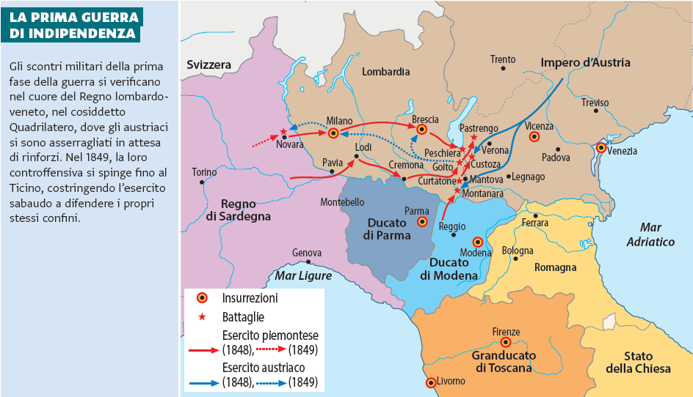
Prima guerra d’indipendenza
Alcune vittorie (Curtatone e Montanara, Goito, Peschiera)
Alla fine il re sabaudo fu sconfitto a Custoza (25 luglio)
Armistizio di Vigevano: Carlo Alberto libera le terre occupate

Slide 32
Prima guerra d’indipendenza
a Venezia (Repubblica veneta, luglio 1848)
nuove insurrezioni democratiche
in Toscana (Repubblica toscana, febbraio 1849)
a Roma
Pio IX fugge dalla città
Repubblica romana retta da un triumvirato (tra cui Mazzini)
Carlo Alberto riprende la guerra con l’Austria
sconfitta di Novara (23 marzo 1849)

Slide 33
Prima guerra d’indipendenza
Carlo Alberto abdica → Vittorio Emanuele II
armistizio di Vignale
impone ai Savoia un’indennità di guerra, ma lascia intatto il Regno di Sardegna
Cadono la Repubblica romana, attaccata dai francesi, e quella veneta, dagli austriaci

Slide 34
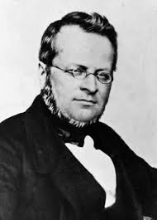
Seconda guerra d’indipendenza
Regno di Sardegna
Camillo Benso conte di Cavour
Prima ministro delle finanze e poi Primo ministro
1) Modernizzazione del Piemonte
Vuole fare del Regno di Sardegna uno Stato costituzionale moderato (lontano dall’estremismo dei mazziniani e dei democratici)
riforme
costruzione di strade, sviluppo dell’industria, riorganizzazione dell’esercito, riordino delle finanze e dell’amministrazione, sviluppo dell’istruzione pubblica ecc.

Slide 35
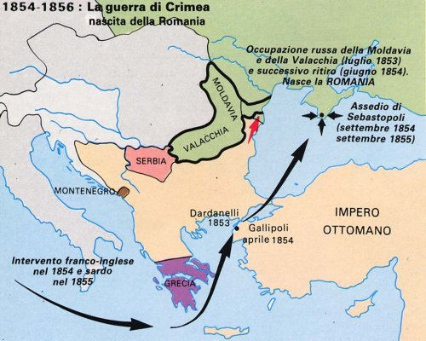
Seconda guerra d’indipendenza
2) Inserire il Piemonte nel contesto internazionale delle potenze
GUERRA DI CRIMEA
Francia e Inghilterra vs Russia
Regno di Sardegna
Cavour siede al tavolo delle trattative nel Congresso di Parigi

Slide 36
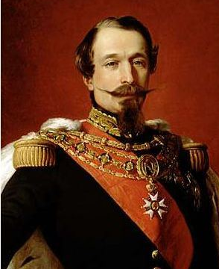
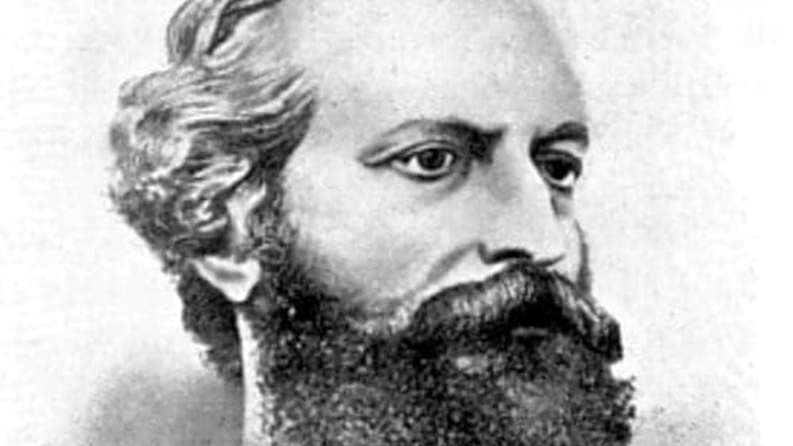
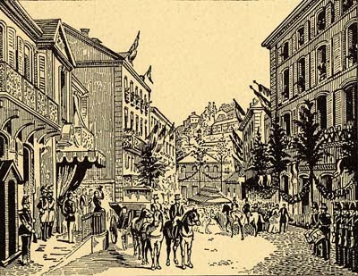
Seconda guerra d’indipendenza
Attentato a Napoleone III di Felice Orsini
Incontro segreto a Plombières tra Napoleone III e Cavour
La Francia si dice disposta ad intervenire (in cambio di Nizza e Savoia) contro gli austriaci…
  se questi ultimi avessero dichiarato guerra
Si prefigura un nuovo assetto dell’Italia settentrionale
Regno dell’Alta Italia, guidato dai Savoia
Regno dell’Italia centrale con la Toscana e i territori pontifici sotto Leopoldo II
la città di Roma sotto il controllo del papa
Regno delle Due Sicilie ai Borbone

Slide 37
Da una lettera di Cavour a Vittorio Emanuele II, dopo l’incontro a Plombières
L’imperatore, dal momento in cui fui introdotto nel suo studio, abbordò la questione che è la causa del mio viaggio. Cominciò dicendo di essere deciso ad appoggiare la Sardegna con tutte le sue forze in una guerra contro l’Austria, purché la guerra fosse intrapresa per una causa non rivoluzionaria, che potesse essere giustificata agli occhi della diplomazia e più ancora dell’opinione pubblica in Francia e in Europa.

Slide 38
Seconda guerra d’indipendenza
Movimenti di truppe del Regno di Sardegna al confine austriaco
Ultimatum dell’Austria (26 aprile 1959)
Vittorie dell’esercito sabaudo e di Napoleone III
si ritira (luglio 1859): armistizio con gli austriaci a Villafranca
teme il nuovo assetto: l’Italia centrale si è sollevata chiedendo l’annessione al Regno di Sardegna
dato che lo stesso papa era stato cacciato, in Francia era forte l’opposizione dei cattolici

Slide 39
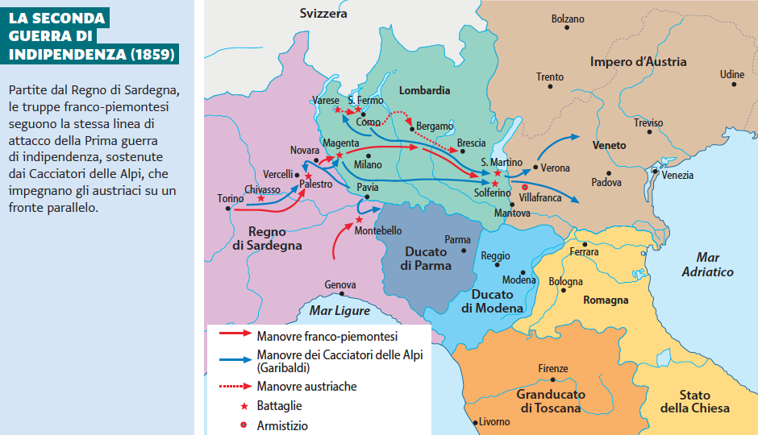

Slide 40
Seconda guerra d’indipendenza
Armistizio di Villafranca :
Lombardia ceduta alla Francia, che avrebbe dovuto poi cederla ai Savoia;
nell’Italia centrale bisogna restaurare le legittime autorità
Napoleone III chiede Nizza e Savoia, in cambio della Lombardia.
Cavour, sdegnato, si dimette, per poi essere richiamato; annessioni di Emilia-Romagna e Toscana (plebisciti)

Slide 41
Seconda guerra d’indipendenza
Plebisciti del 1860 – Pisa
Lettera di Stefano Luciani, prefetto di Pisa, 11 marzo 1860, a Bettino Ricasoli
Tutto ammirabilmente bene. Grande il concorso. A 100 e 200 per volta, con bandiere, ma bene ordinati e guidati da capi, con gravità e assoluto silenzio, più che ad una religiosa processione. Parrochi di Barbaricina e S. Michele agli Scalzi guidavano i loro popolani. Capi fabbrica conducono i lavoranti. I fattori, i contadini. Più non può desiderarsi. Anche il bel tempo arride. Pisa pavesata a festa.

Slide 42
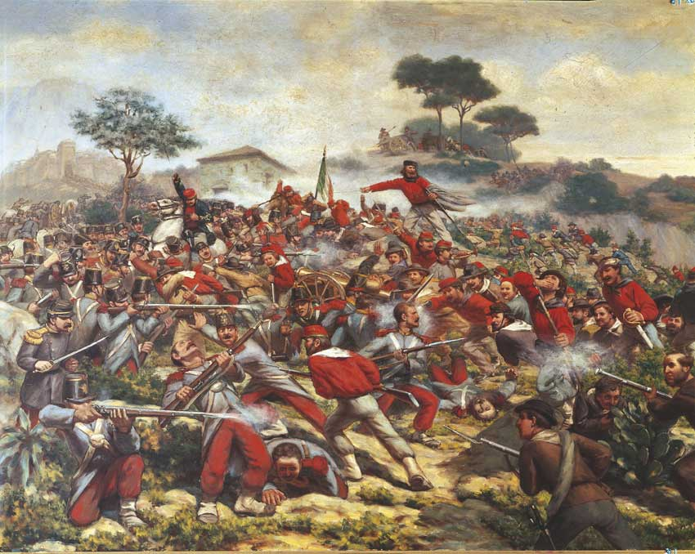
Seconda guerra d’indipendenza
1860 – insurrezione a Palermo
(sostenuta dai democratici e mazziniani)
Garibaldi raccoglie circa 1100 volontari
I Mille partirono da Quarto la notte del 5 maggio 1860 e sbarcarono in Sicilia, a Marsala
conquista della Sicilia; sbarco sul continente e conquista di tutto il sud Italia borbonico, prendendone possesso in nome “Sua Maestà Vittorio Emanuele re d’Italia”

Slide 43
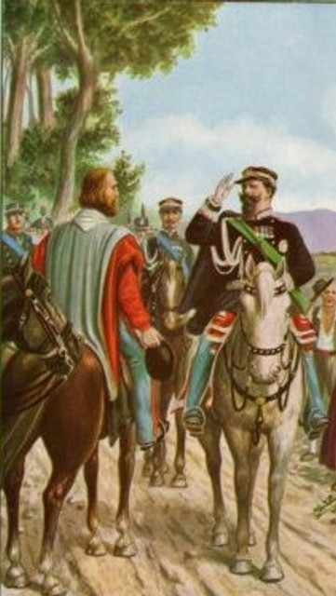
Seconda guerra d’indipendenza
Obiettivo: ROMA
Paura di un “caso” internazionale (paura della reazione francese)
Vittorio Emanuele II scende con il suo esercito:
Annette Umbria e Marche (plebisciti)
Ferma Garibaldi (incontro a Teano, provincia di Caserta)
Annette il Regno delle Due Sicilie al Piemonte

Slide 44
Seconda guerra d’indipendenza
Il 17 marzo 1861 Vittorio Emanuele II
fu proclamato re d’Italia
“per grazia di Dio e volontà della nazione”
La prima capitale fu Torino (1861-5); poi Firenze (1865-71)
Il nuovo regno comprendeva l’intera penisola italiana, ad eccezione del Veneto (che apparteneva ancora all’Austria) e dello Stato della Chiesa.

Slide 45
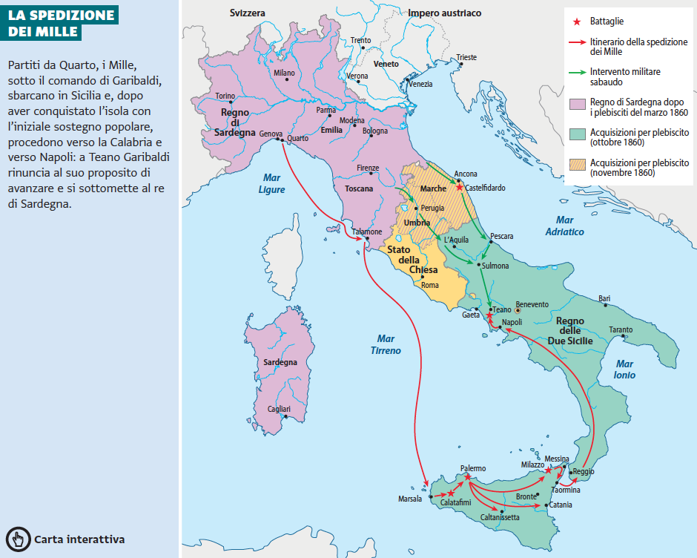

Slide 46
Garibaldi
Nizzardo
Capo guerrigliero in Sud America (“eroe dei due mondi”)
Comandante di un gruppo di volontari in camicia rossa (i “Cacciatori delle Alpi”)
Anita
Spedizione dei Mille
Ferita alla gamba sull’Aspromonte
“Obbedisco”

